Slide 1
Курсовая работа на тему: «Булевы операции над полигональными моделями»
Выполнили: студенты группы РК9-72
Кобзарь В. А.
Романов А. С.
Руководитель: Хрыков С. С.

Slide 2
Цели
Разработать программу, предоставляющую пользователю возможность выполнения булевых операций (объединение, пересечение, вычитание) над полигональными моделями.
Задачи
Обзор и анализ существующих решений
Разработка алгоритма реализации булевых операций
Написание программы, реализующей выбранный алгоритм
Тестирование программы
2

Slide 3
Обзор и анализ существующих решений Веб – приложений с возможностью выполнения булевых операций не найдено
Разработка алгоритма реализации
Поиск линии пересечения двух моделей
Триангуляция моделей в областях пересечения
Разбиение моделей на внутренние и внешние части
Получение результата операции путём сложения частей моделей (в зависимости от операции)
3

Slide 4
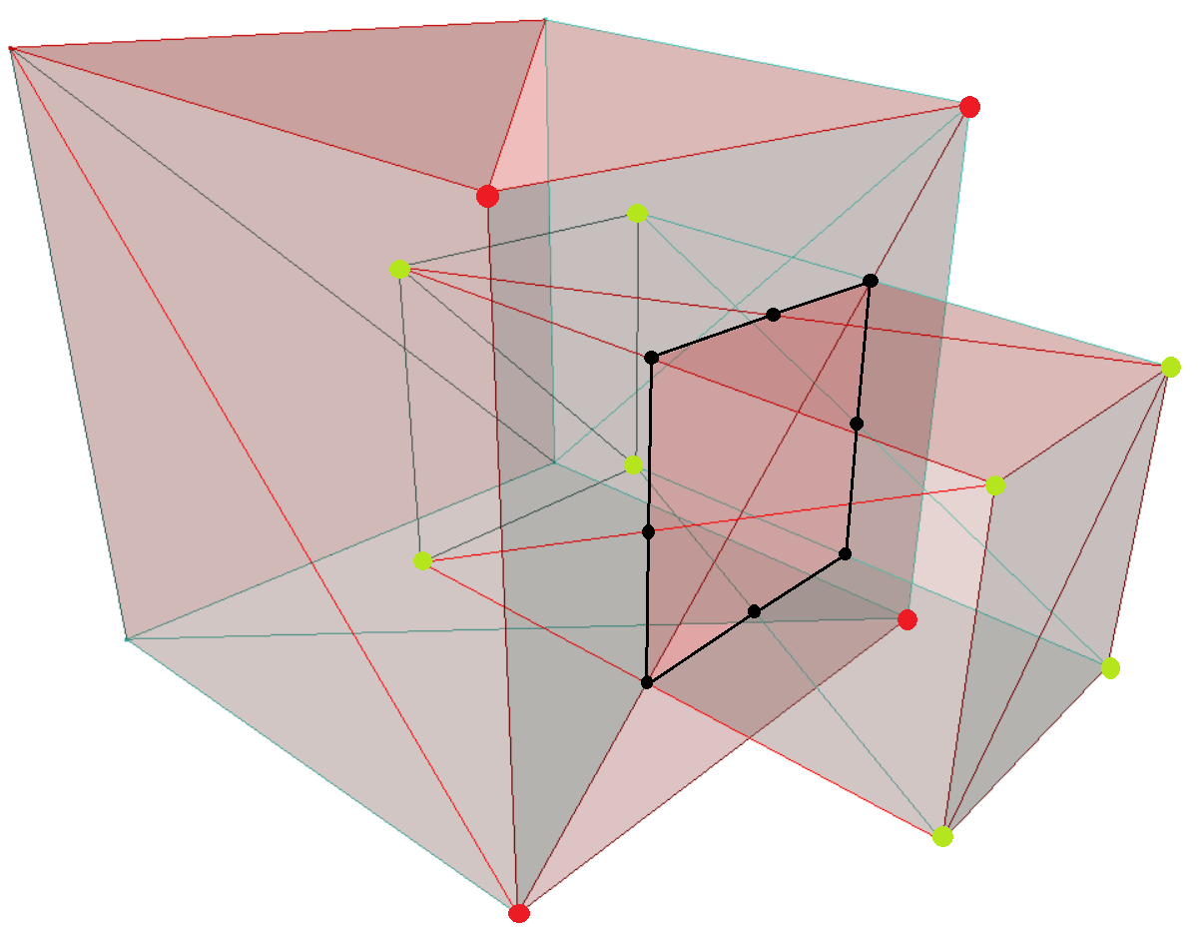


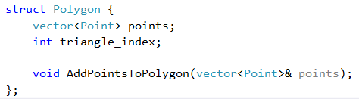
Поиск линии пересечения двух моделей
- точки пересечения
- вершины треугольников
Результат пересечения двух треугольников записывается в Polygon
4

Slide 5
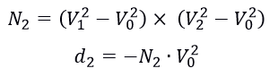
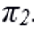
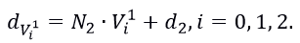
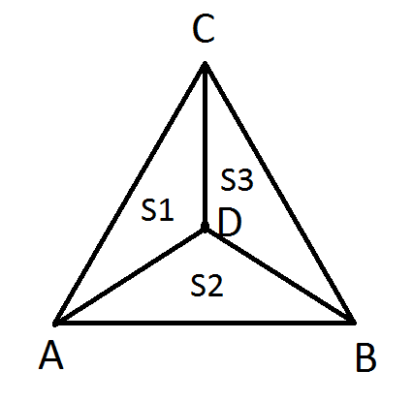
Подзадачи поиска пересечения
1. Предварительная проверка пересечения треугольников
- уравнение плоскости
- нормаль плоскости
- расстояния (с учетом знака) от вершин треугольника T₁ до плоскости π₂
2. Проверка принадлежности точки пересечения треугольникам
SABC=S1+S2+S3
5
D – точка пересечения

Slide 6
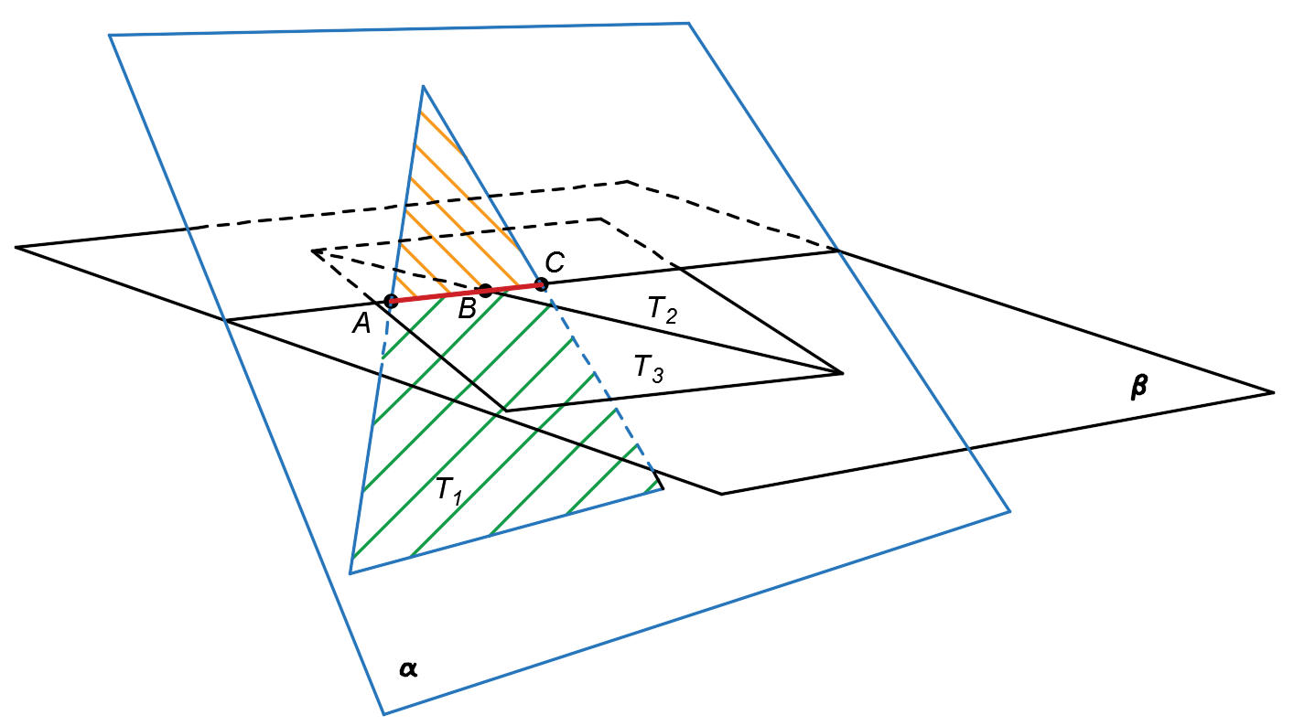
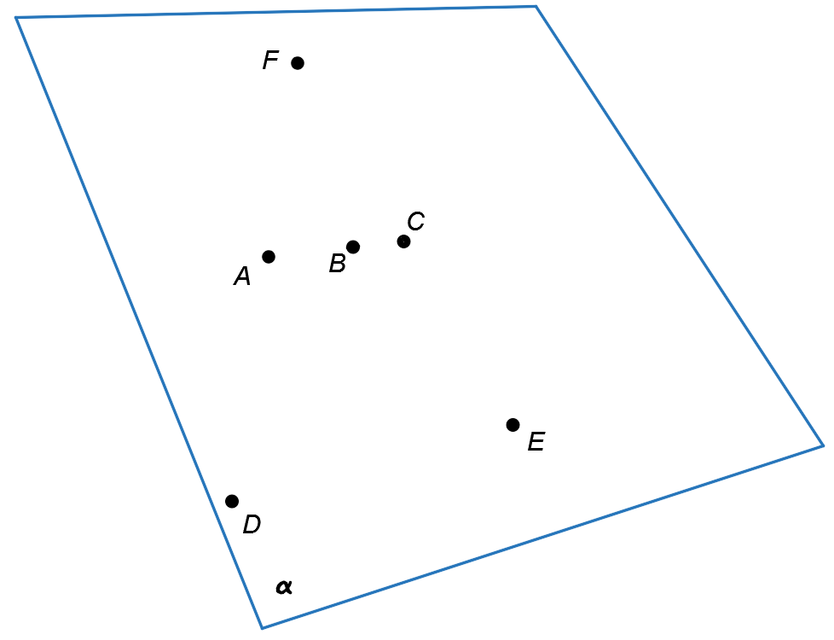
Триангуляция области пересечения
6

Slide 7
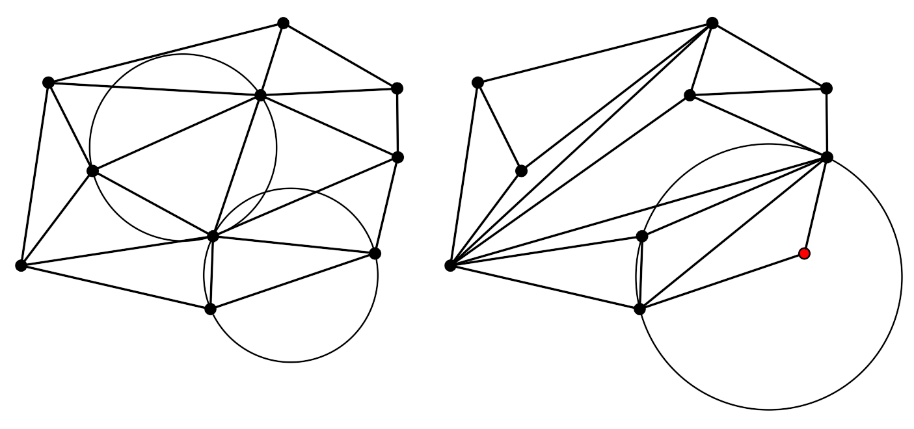
Триангуляция Делоне
7

Slide 8
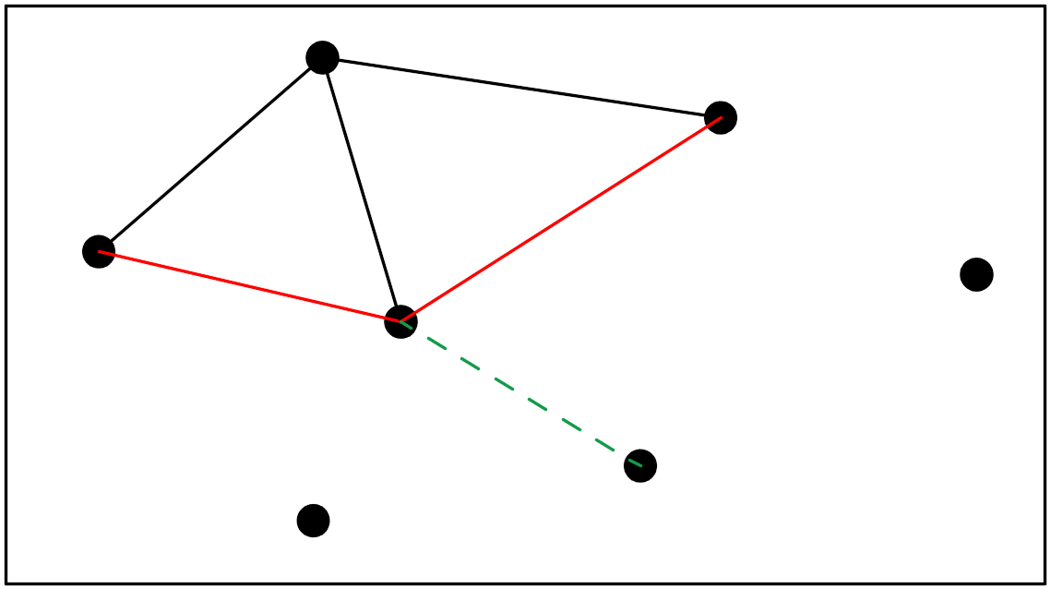
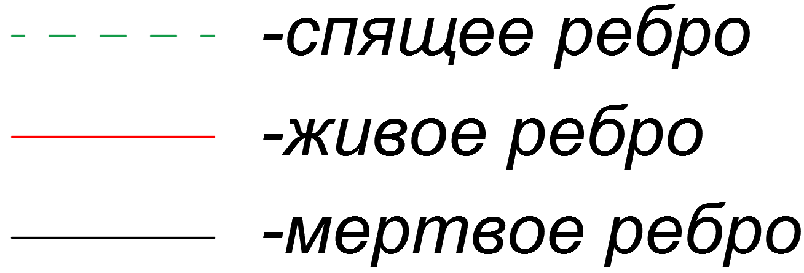
Инкрементальный алгоритм
8

Slide 9
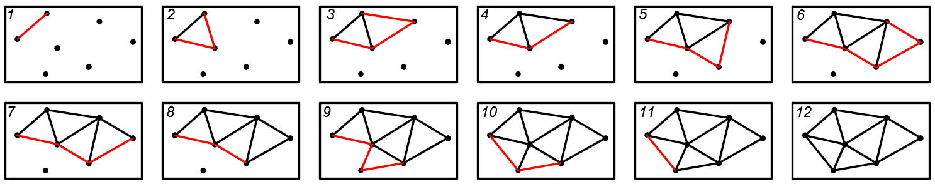
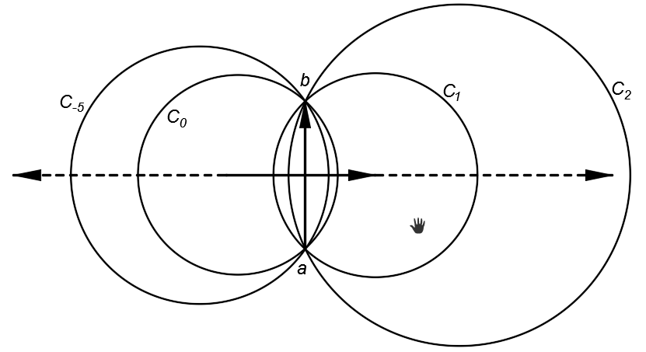
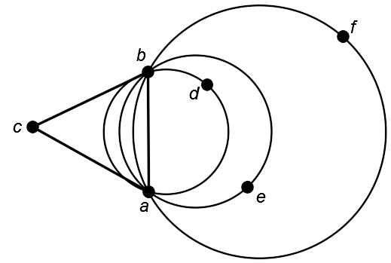
Инкрементальный алгоритм
9

Slide 10
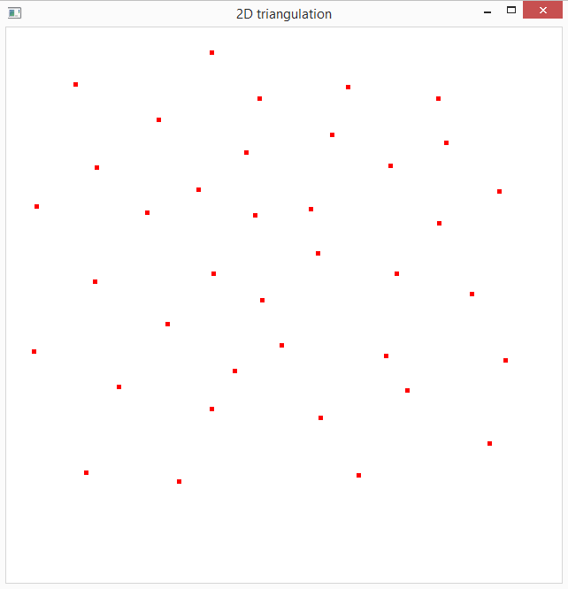
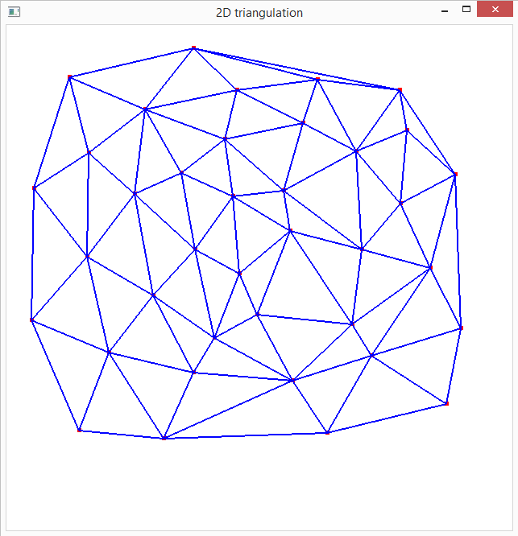
Результат 2D триангуляции
10

Slide 11
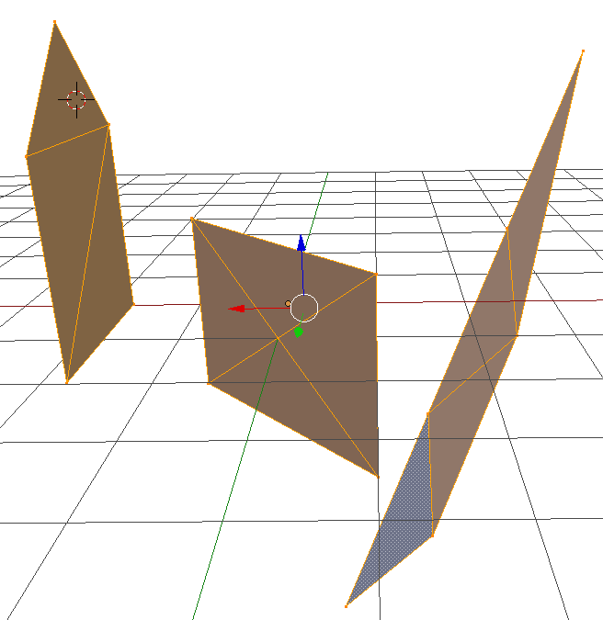
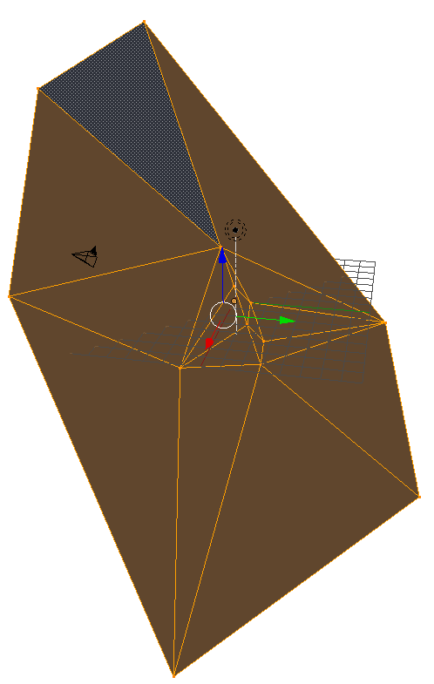
3D триангуляция
11

Slide 12
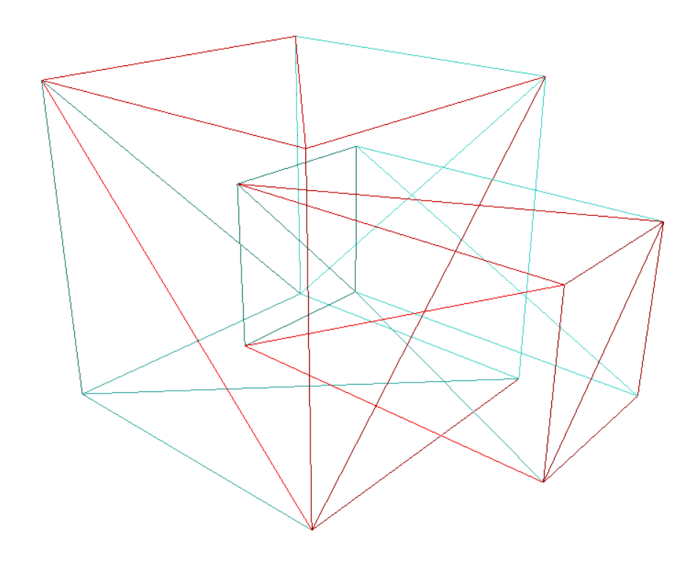
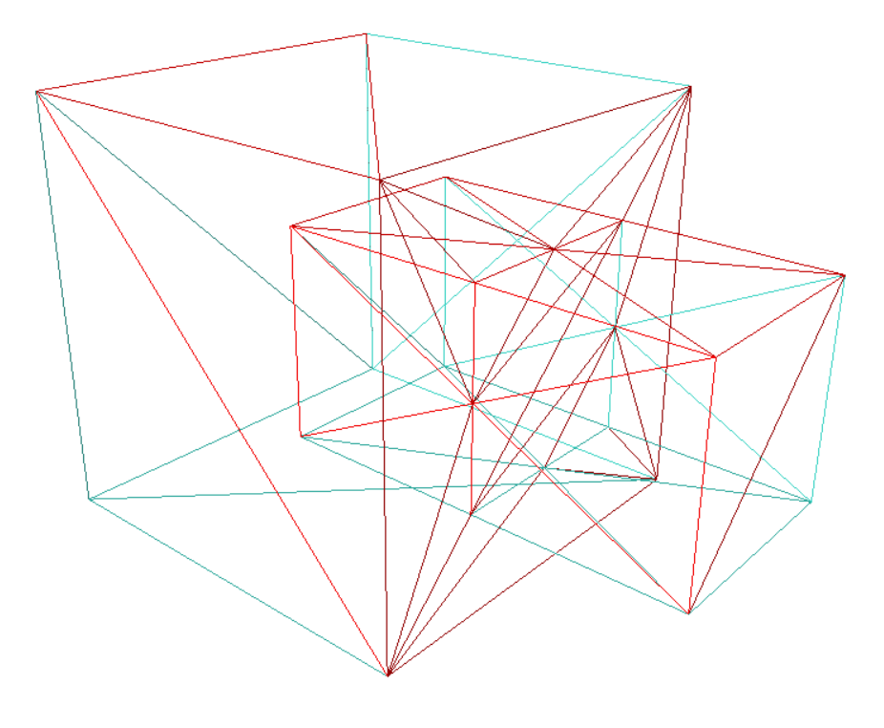
Промежуточные результаты
Было
Стало
12

Slide 13
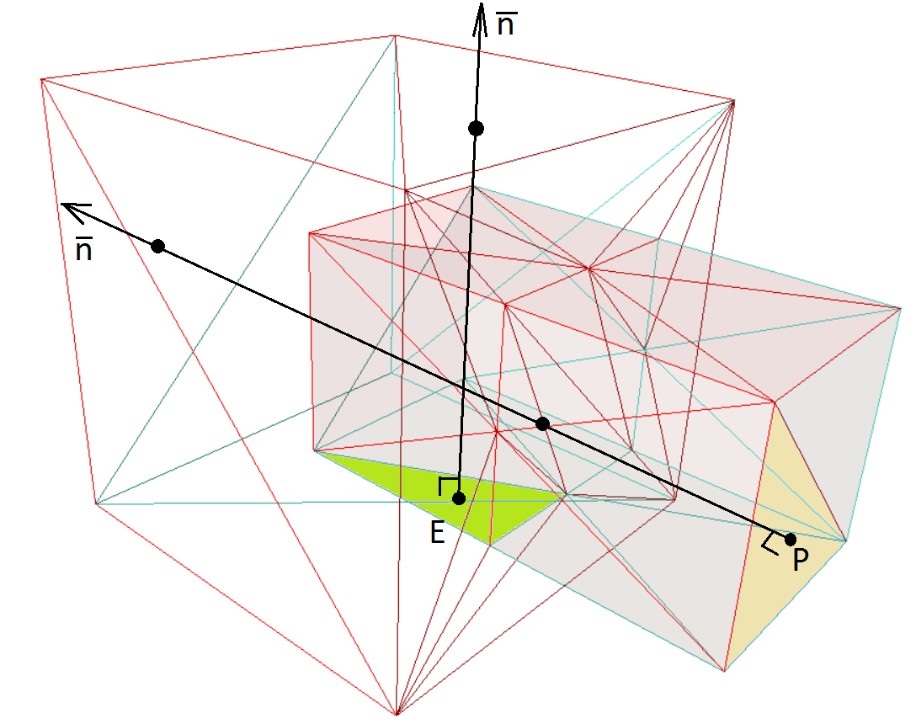
Разбиение моделей на внешние и внутренние части
Чётное количество пересечений – внешняя часть,
нечётное -внутренняя
13

Slide 14
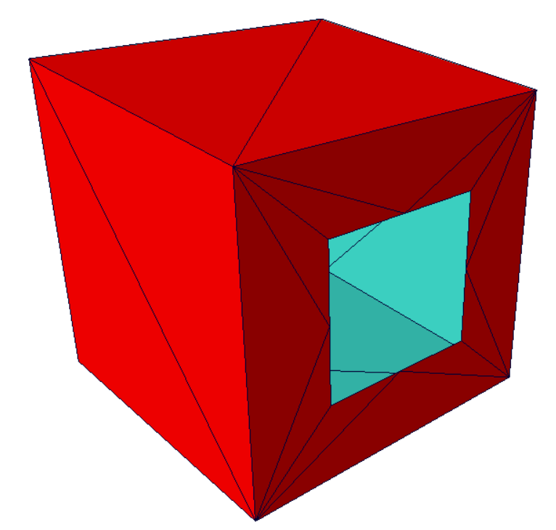
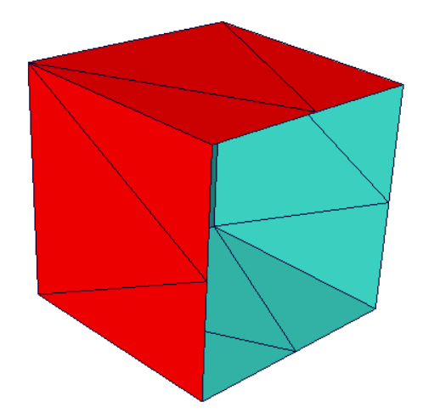
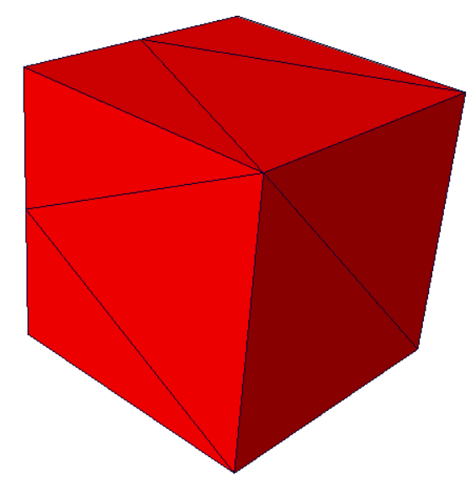
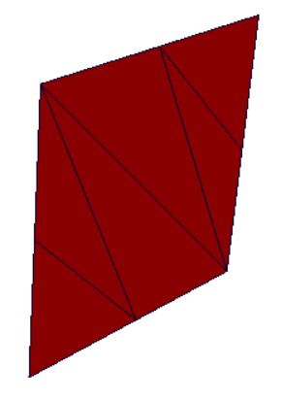
Получение результата операции путем сложения частей моделей
Внешние части моделей
Внутренние части моделей
3
4
1
2
Объединение = 1 + 2
Пересечение = 3 + 4
Вычитание = 1 + 3 || 2 + 4
14

Slide 15
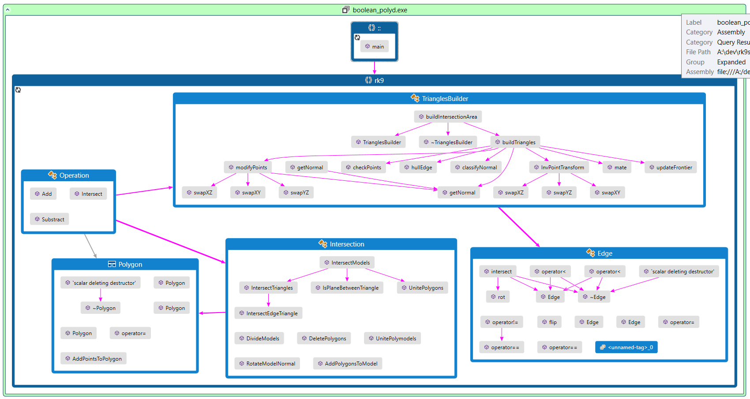
Code Map
15

Slide 16
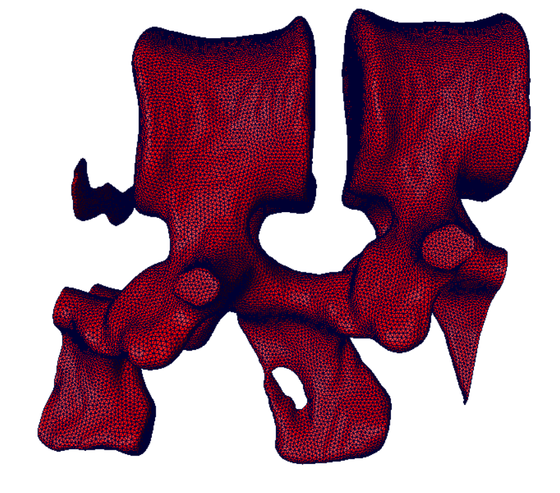
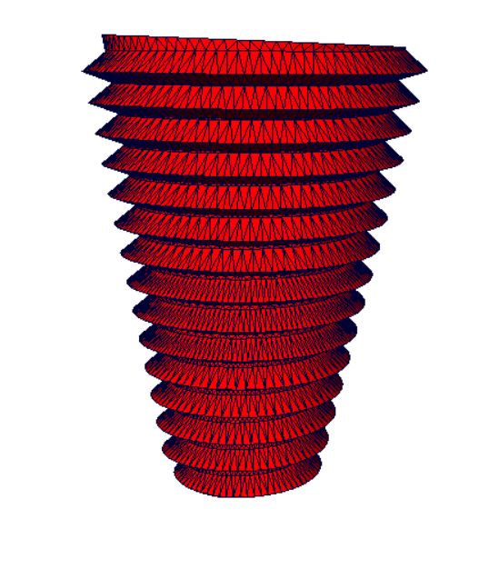
Тестирование
Позвонки
Конус с резьбовой поверхностью
16

Slide 17
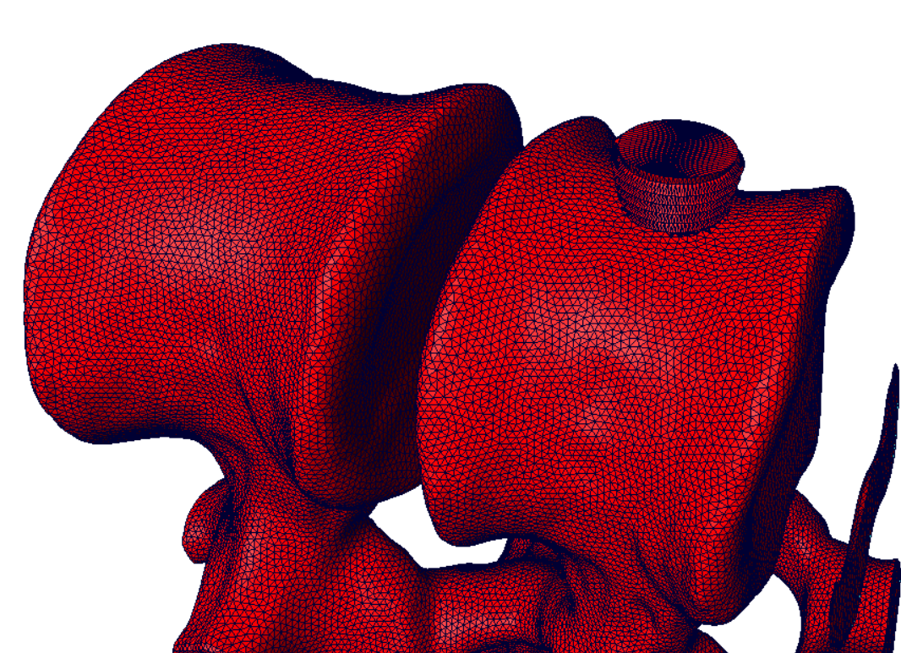
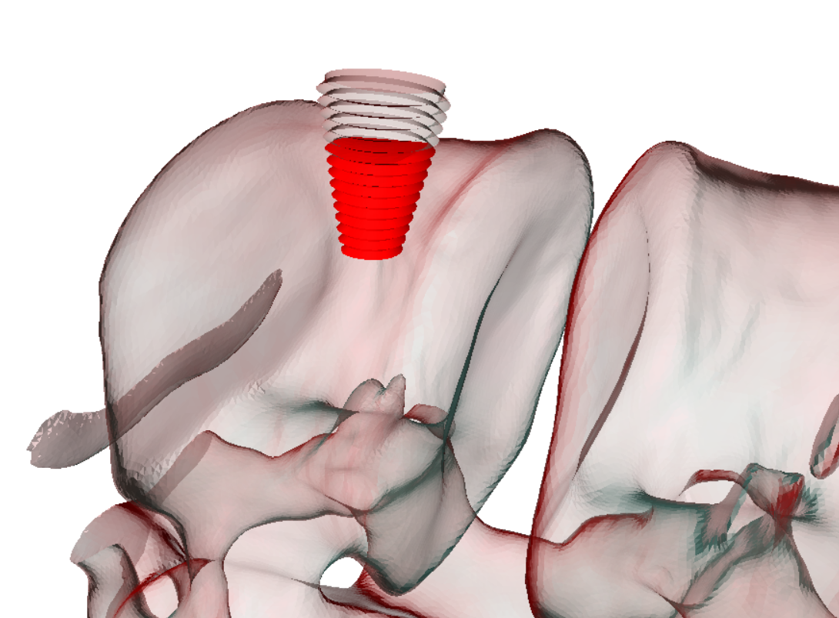
Объединение
Пересечение
17

Slide 18
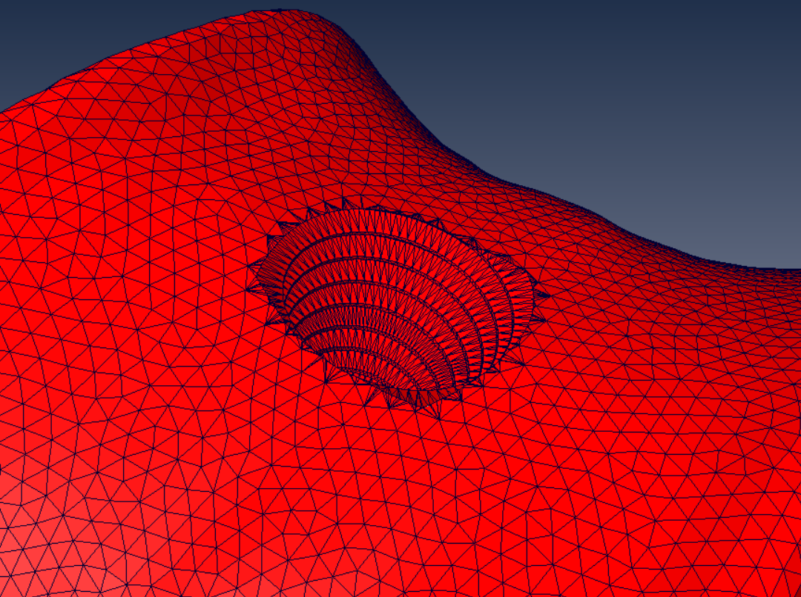
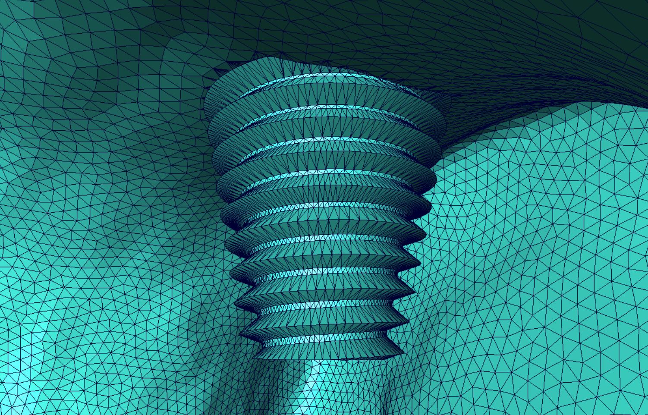
Вычитание конуса из кости
Вид снаружи
Вид изнутри
18

Slide 19
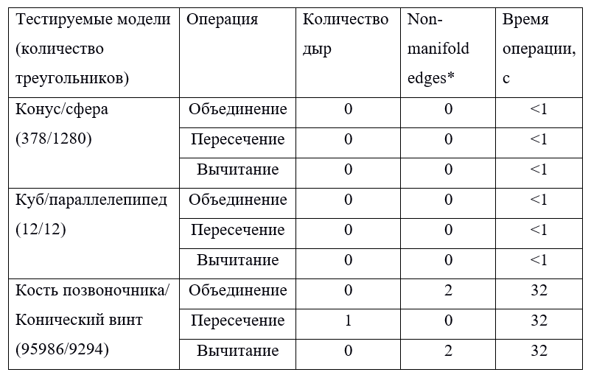
Результаты тестирования
*Non-manifold edges – это ребра, которые включены в более, чем два треугольника
19

Slide 20
Дальнейшее развитие
Улучшение быстродействия
Интеграция кода, написанного одногруппниками
20

Slide 21
Спасибо за внимание
21

